Slide 1

KAGE-MICHI
〜 3D都市データで「最涼」ルートを導く、熱中症対策ナビ 〜
和歌山大学システム工学部2年 福田 桃花

Slide 2
近年、猛暑による熱中症のリスクが増加している

Slide 3
近年、猛暑による熱中症のリスクが増加している
既存のナビは時間優先で、炎天下の危険な道を案内してしまう

Slide 4
近年、猛暑による熱中症のリスクが増加している
既存のナビは時間優先で、炎天下の危険な道を案内してしまう
最短ではなく最涼のルートを案内するナビゲーション
KAGE-MICHI

Slide 5

1
目次
概要
アプリの紹介
技術の紹介
工夫した機能
今後の展望
KAGE-MICHI

Slide 6
1
1. 概要
KAGE-MICHI
アプリ名
目的
熱中症リスクの低減
対象地域
主要エリアである和歌山駅周辺にフォーカス
日付・時間の情報から影の多い道の案内する。
天気に基づき実際に歩いた場合に伴う熱中症の危険度やアドバイスをする。
内容

Slide 7
1
2.アプリの紹介

Slide 8
1
3.技術の紹介
開発言語
Python
データ処理からアプリ構築まで一貫して使用
フレームワーク
Streamlit
フロントエンド構築
地図データ
OpenStreetMap
道路網、建物形状、コンビニ情報の取得
データ取得
OSMnx
OSMから道路・建物をPythonで扱える形で取得
地図ライブラリ
Folium / Leaflet
ブラウザ上での地図表示
位置情報検索
Geopy
地名入力による緯度経度の特定
グラフ理論
NetworkX
道路網のデータ化と最短経路探索（ダイクストラ法）
幾何学計算
Shapely / GeoPandas
影のポリゴン生成、道路との重なり判定
高速化演算
scikit-learn
KDTreeを用いた最寄り地点の高速検索
太陽軌道計算
Pysolar
日時と座標に基づく正確な太陽の高度・方位算出

Slide 9
1
3.技術の紹介＿影の生成
def create_shadow_polygon(buildings_proj, dt_utc, center_point):
lat, lon = center_point
altitude = get_altitude(lat, lon, dt_utc)
azimuth = get_azimuth(lat, lon, dt_utc)
if altitude <= 0: return None
shadow_len_factor = 1 / math.tan(math.radians(altitude))
azimuth_math = math.radians(azimuth - 180)
dx = shadow_len_factor * math.sin(azimuth_math)
dy = shadow_len_factor * math.cos(azimuth_math)
polygons = []
for _, row in buildings_proj.iterrows():
if row.geometry.geom_type == 'Polygon':
h = row['height']
x, y = row.geometry.exterior.coords.xy
ground = list(zip(x, y))
roof = [(xi + h*dx, yi + h*dy) for xi, yi in zip(x, y)]
polygons.append(MultiPoint(ground + roof).convex_hull)
return unary_union(polygons) if polygons else None
太陽高度と太陽方位角の取得

Slide 10
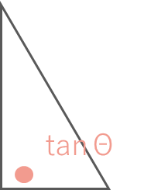
1
3.技術の紹介＿影の生成
def create_shadow_polygon(buildings_proj, dt_utc, center_point):
lat, lon = center_point
altitude = get_altitude(lat, lon, dt_utc)
azimuth = get_azimuth(lat, lon, dt_utc)
if altitude <= 0: return None
shadow_len_factor = 1 / math.tan(math.radians(altitude))
azimuth_math = math.radians(azimuth - 180)
dx = shadow_len_factor * math.sin(azimuth_math)
dy = shadow_len_factor * math.cos(azimuth_math)
polygons = []
for _, row in buildings_proj.iterrows():
if row.geometry.geom_type == 'Polygon':
h = row['height']
x, y = row.geometry.exterior.coords.xy
ground = list(zip(x, y))
roof = [(xi + h*dx, yi + h*dy) for xi, yi in zip(x, y)]
polygons.append(MultiPoint(ground + roof).convex_hull)
return unary_union(polygons) if polygons else None
影の長さ倍率
影の長さ = 建物の高さ × 倍率

Slide 11
1
3.技術の紹介＿影の生成
def create_shadow_polygon(buildings_proj, dt_utc, center_point):
lat, lon = center_point
altitude = get_altitude(lat, lon, dt_utc)
azimuth = get_azimuth(lat, lon, dt_utc)
if altitude <= 0: return None
shadow_len_factor = 1 / math.tan(math.radians(altitude))
azimuth_math = math.radians(azimuth - 180)
dx = shadow_len_factor * math.sin(azimuth_math)
dy = shadow_len_factor * math.cos(azimuth_math)
polygons = []
for _, row in buildings_proj.iterrows():
if row.geometry.geom_type == 'Polygon':
h = row['height']
x, y = row.geometry.exterior.coords.xy
ground = list(zip(x, y))
roof = [(xi + h*dx, yi + h*dy) for xi, yi in zip(x, y)]
polygons.append(MultiPoint(ground + roof).convex_hull)
return unary_union(polygons) if polygons else None
影の向きを求める
「180°ー太陽の向き」となる

Slide 12
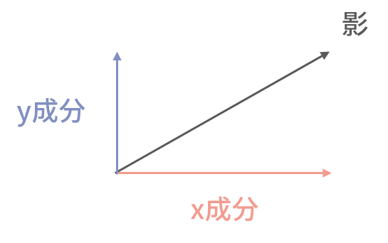
1
3.技術の紹介＿影の生成
def create_shadow_polygon(buildings_proj, dt_utc, center_point):
lat, lon = center_point
altitude = get_altitude(lat, lon, dt_utc)
azimuth = get_azimuth(lat, lon, dt_utc)
if altitude <= 0: return None
shadow_len_factor = 1 / math.tan(math.radians(altitude))
azimuth_math = math.radians(azimuth - 180)
dx = shadow_len_factor * math.sin(azimuth_math)
dy = shadow_len_factor * math.cos(azimuth_math)
polygons = []
for _, row in buildings_proj.iterrows():
if row.geometry.geom_type == 'Polygon':
h = row['height']
x, y = row.geometry.exterior.coords.xy
ground = list(zip(x, y))
roof = [(xi + h*dx, yi + h*dy) for xi, yi in zip(x, y)]
polygons.append(MultiPoint(ground + roof).convex_hull)
return unary_union(polygons) if polygons else None
影の「斜めの長さ」を
地図上の横(x)と縦(y)の
成分に分解

Slide 13
1
3.技術の紹介＿影の生成
def create_shadow_polygon(buildings_proj, dt_utc, center_point):
lat, lon = center_point
altitude = get_altitude(lat, lon, dt_utc)
azimuth = get_azimuth(lat, lon, dt_utc)
if altitude <= 0: return None
shadow_len_factor = 1 / math.tan(math.radians(altitude))
azimuth_math = math.radians(azimuth - 180)
dx = shadow_len_factor * math.sin(azimuth_math)
dy = shadow_len_factor * math.cos(azimuth_math)
polygons = []
for _, row in buildings_proj.iterrows():
if row.geometry.geom_type == 'Polygon':
h = row['height']
x, y = row.geometry.exterior.coords.xy
ground = list(zip(x, y))
roof = [(xi + h*dx, yi + h*dy) for xi, yi in zip(x, y)]
polygons.append(MultiPoint(ground + roof).convex_hull)
return unary_union(polygons) if polygons else None
建物の地面の形
（座標リスト）を取得

Slide 14
1
3.技術の紹介＿影の生成
def create_shadow_polygon(buildings_proj, dt_utc, center_point):
lat, lon = center_point
altitude = get_altitude(lat, lon, dt_utc)
azimuth = get_azimuth(lat, lon, dt_utc)
if altitude <= 0: return None
shadow_len_factor = 1 / math.tan(math.radians(altitude))
azimuth_math = math.radians(azimuth - 180)
dx = shadow_len_factor * math.sin(azimuth_math)
dy = shadow_len_factor * math.cos(azimuth_math)
polygons = []
for _, row in buildings_proj.iterrows():
if row.geometry.geom_type == 'Polygon':
h = row['height']
x, y = row.geometry.exterior.coords.xy
ground = list(zip(x, y))
roof = [(xi + h*dx, yi + h*dy) for xi, yi in zip(x, y)]
polygons.append(MultiPoint(ground + roof).convex_hull)
return unary_union(polygons) if polygons else None
屋根の形を
「影のベクトル」分だけずらす

Slide 15
1
3.技術の紹介＿影の生成
def create_shadow_polygon(buildings_proj, dt_utc, center_point):
lat, lon = center_point
altitude = get_altitude(lat, lon, dt_utc)
azimuth = get_azimuth(lat, lon, dt_utc)
if altitude <= 0: return None
shadow_len_factor = 1 / math.tan(math.radians(altitude))
azimuth_math = math.radians(azimuth - 180)
dx = shadow_len_factor * math.sin(azimuth_math)
dy = shadow_len_factor * math.cos(azimuth_math)
polygons = []
for _, row in buildings_proj.iterrows():
if row.geometry.geom_type == 'Polygon':
h = row['height']
x, y = row.geometry.exterior.coords.xy
ground = list(zip(x, y))
roof = [(xi + h*dx, yi + h*dy) for xi, yi in zip(x, y)]
polygons.append(MultiPoint(ground + roof).convex_hull)
return unary_union(polygons) if polygons else None
地面とズラした屋根を
まとめて「凸包」を作る

Slide 16
1
3.技術の紹介＿影の生成
def create_shadow_polygon(buildings_proj, dt_utc, center_point):
lat, lon = center_point
altitude = get_altitude(lat, lon, dt_utc)
azimuth = get_azimuth(lat, lon, dt_utc)
if altitude <= 0: return None
shadow_len_factor = 1 / math.tan(math.radians(altitude))
azimuth_math = math.radians(azimuth - 180)
dx = shadow_len_factor * math.sin(azimuth_math)
dy = shadow_len_factor * math.cos(azimuth_math)
polygons = []
for _, row in buildings_proj.iterrows():
if row.geometry.geom_type == 'Polygon':
h = row['height']
x, y = row.geometry.exterior.coords.xy
ground = list(zip(x, y))
roof = [(xi + h*dx, yi + h*dy) for xi, yi in zip(x, y)]
polygons.append(MultiPoint(ground + roof).convex_hull)
return unary_union(polygons) if polygons else None
個々の建物の影を
一つの巨大な影エリアにまとめる

Slide 17
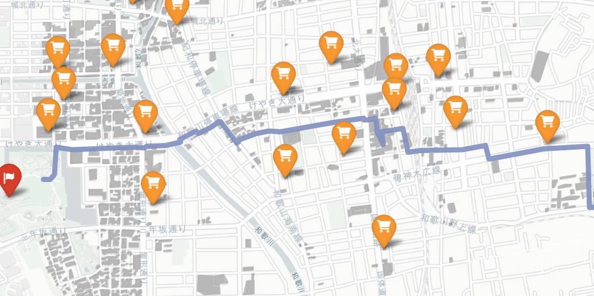
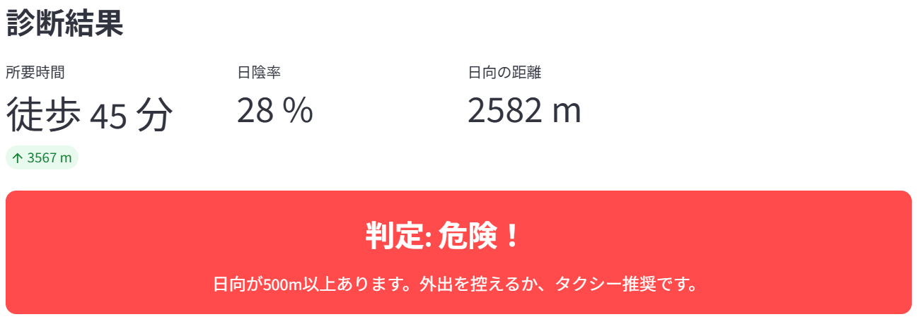
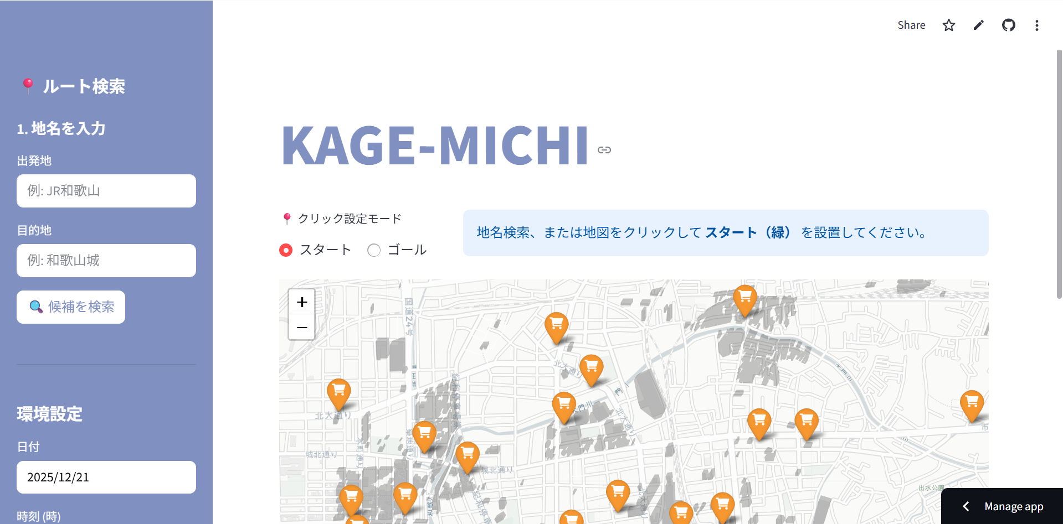
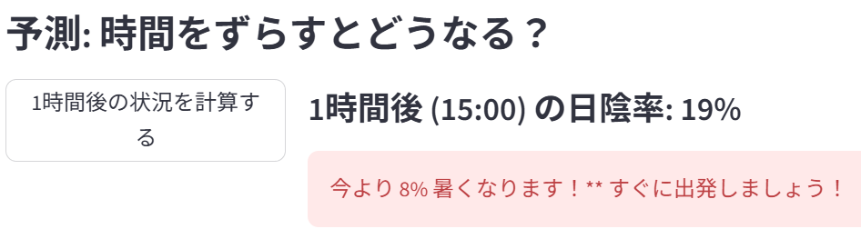
1
4.工夫した機能
コンビニ・給水スポットの表示
距離・気温に基づくアドバイス
1時間先との比較機能
涼しさを感じるデザイン

Slide 18



1
5. 今後の展望
PLATEAUを導入し、より正確な建物の高さと形状を反映させる。
天気APIと連携し、気温や天候を自動取得する。
重い処理も対応可能な環境を用意し、検索できる地域を拡大する。

